Slide 1
PRIA toetustest mesinikele
Kairi Rosenthal
PRIA/ arendusspetsialist
07.03.2021

Slide 2
Käsitletavad teemad
Milliseid toetusi mesinikud saavad kasutada
Kust leida meetmete kohta lisainfot
Menetluse üldloogika
Taotlemise üldnõuded meetme 6.3 näitel
Taotluse esitamisel tehtavad vead
Investeeringu tegemisel tehtavad vead

Slide 3
Milliseid toetusi mesinikud saavad kasutada (1)
Meede 6.1 (alustavad ettevõtted)
Meede 6.3 (2 maj.a tegutsenud, müügitulu eelneval majandusaastal vahemikus 4 000 – 14 000 eurot)
Meede 4.1 (2 maj.a tegutsenud, müügitulu eelneval maj.a üle 14 000 euro)
Leader-meede (teg.grupp võib piirata lisanõuetega)

Slide 4
Milliseid toetusi mesinikud saavad kasutada (2)
Meede 6.1 (alustava noore ettevõtja toetus (kuni 40 a (k.a.))
Investeeringu osa peab olema vähemalt 50% kogumaksumusest
Lubatud on ehitada ka ise, kui ostetud materjali kasutamine on kindlakstehtav
Hinnapakkumused pole nõutud

Slide 5
Milliseid toetusi mesinikud saavad kasutada (3)
Meede 6.3 (väikeste põllumajandus-ettevõtete arendamise toetus)
Üldine tutvustus hiljem saabuva taotlusvooru näitel (07.04 – 14.04.2021)
Hinnapakkumused pole nõutud
Võib ka ise ehitada (kui materjali kasutamine on hiljem tuvastatav)

Slide 6
Milliseid toetusi mesinikud saavad kasutada (4)
Meede 4.1 (tulemuslikkuse parandamise investeeringutoetus)
Lubatud ehitamine, põllumajandusseadmete ning põllumajandustehnika ost
Nõutud võrreldavad hinnapakkumused
Ehitamisel maa omandis või hoonestusõigus
Ehitamisel vajalik põhiprojekt ja ehitusluba
Seadmete soetamisel hoone rendileping

Slide 7
Milliseid toetusi mesinikud saavad kasutada (5)
Leader-meede (meede 19.2, projektitoetus)
Toetust saab taotleda nii ehitamiseks kui seadmete/inventari ostuks
Taotlusi hindab esimesena tegevusgrupp
Tegevusgrupp võib sätestada täiendavad tingimused lisaks määrusele
Infot ja nõustamist pakub samuti tegevusgrupp

Slide 8
Kust leida meetmete kohta lisainfot
Kõikide meetmete kohta leiab infot PRIA kodulehelt (www.pria.ee) trükkides meetme nime otsingukasti.
Kõige esimesena kuvatakse viimane lõppenud (või kohe algav) taotlusvoor
Meetmete voorud on eristatud aastaarvudega

Slide 9
Menetluse üldloogika
Toetuse taotlemine (taotlusvoor)
Taotluste hindamine/ tulemused kodulehele
Taotluste menetlemine
Toetuse määramine/maksmine
Investeeringu elluviimine
Kulutuste aruande/maksetaotlus(t)e esitamine
Sihipärane kasutus järelevalveperioodil
Aktiivse põllumajandustootja nõude kontroll (6.1/6.3)
Järelevalveperioodi ja kohustuste lõppemine

Slide 10
Meede 6.3 – taotlusvoor 07.04 – 14.04.2021
Kes saab taotleda?
Summad ja hindamine
Nõuded taotlejale
Piirangud taotlejale
Toetatavad tegevused
Materiaalne vara/muu tegevus
Investeeringu tegemine
Taotluse täitmine
Sagedasemad vead taotluse täitmisel

Slide 11
Toetust saab taotleda ettevõtja, …
… kes on tegutsenud vähemalt kaks majandusaastat (vah. eelnev vähemalt 12 kuu pikkune, eelnev teine võib olla lühem)
… mõlemal majandusaastal oli ettevõtte müügitulust üle 50% põllumajanduslik
… kelle omatoodetud põllumajandustoodete ja nende töötlemisel saadud toodete müügitulu taotlemise aastale vahetult eelnenud majandusaastal oli vahemikus 4000–14 000 eurot ja vahetult eelnenud teisel majandusaastal suurem kui 1200 eurot

Slide 12
Summad ja hindamine
Toetuse max suurus programmperioodil kokku on 15 000 eurot
Toetus makstakse välja kahes osas:
Peale määramist max 75% - max 11 250 €
Peale 1. maksetaotlust 6 kuu pärast teine toetusosa 3750 € (25%)
Hindamise max punktid 51 p., lävend 14 p.

Slide 13
Nõuded toetuse taotlejale
Taotlejal ei ole riikliku maksu võlga või tema riikliku maksu võla tasumine on ajatatud. Maksuvõla tasumise ajatamise korral on maksuvõlg, mille tasumise tähtaeg on möödunud, tasutud ettenähtud summas
Taotleja suhtes ei ole algatatud likvideerimis-menetlust ega nimetatud pankrotiseaduse kohaselt ajutist pankrotihaldurit või kohtuotsusega välja kuulutatud pankrotti
Taotleja ei ole saanud toetust meetmete 4.1 või 6.1 raames

Slide 14
Toetatavad tegevused
Toetust võib taotleda taotleja äriplaanis kavandatud põllumajandustoodete tootmise või nende töötlemise arendamise alasteks tegevusteks arvestades, et:
vähemalt 50% äriplaanis kavandatud tegevuste maksumusest kasutatakse materiaalse vara ostmiseks ehk investeeringuks
ülejäänud toetusraha võib kasutada ka muu põllumajandusliku tegevuse rahastamiseks

Slide 15
Materiaalne vara, sh bioloogiline vara
Vara, mida saab kasutada põllumaj. toodete tootmiseks ja töötlemiseks otseselt, korduvalt vähemalt kahe aasta jooksul (järelevalve per.)
Mobiilne või statsionaarne masin või seade (sh. kasutatud masin või seade)
Tootmishoone ehitamine, rekonstrueerimine, laiendamine (ehitamine Ehitusseadustiku tähenduses)
Kapitalirendiga ostetav masin või seade
Põllumajandusloomad või –linnud (sh mesilased)
Mitmeaastased taimed
Põllumajandusmaa
Muu inventar

Slide 16
Muu tegevus
Maanteetranspordis kasutatavad masinad ja seadmed (v.a. traktor ja selle haagis)
Ehitusmaterjal, kui ostetakse vaid ehitusmaterjal ilma ehitusteenuseta. NB! Kui materjali kasutamine on PRIA poolt kindlakstehtav, siis loetakse materiaalseks varaks.
Loomasööt
Väetis
Taimekaitsevahendeid
Ravimid
Vitamiinid
Kütus (põllumajandusmasinad)

Slide 17
Materiaalse vara defineerimise mõistete selgitused
Vara korduvaks kasutamiseks loetakse, kui objekt on ette nähtud samal otstarbel mitmekordselt kasutatamiseks
Vara otseseks kasutamiseks põllumajanduslike toodete (Lisa 1) tootmises ja töötlemises loetakse, kui objekt on ette nähtud kasutamiseks taotleja tootmisprotsessi lahutamatu osana

Slide 18
Investeeringu tegemine (1)
Toetuse saaja teeb äriplaanis kavandatud tegevused ja esitab investeeringu tegemist tõendavad dokumendid:
kuni kahes osas ühe taotluse kohta
ühe aasta jooksul arvates PRIA poolt toetuse esimese osa väljamaksmise otsuse tegemisest
Kavandatava investeeringu tegemist ei või alustada varem ja investeeringu tegemist tõendavad dokumendid ei või olla väljastatud varem kui taotluse esitamise päevale järgneval päeval

Slide 19
Investeeringu tegemine (2)
Tegevuste esimene osa:
peab olema ellu viidud ja investeeringu tegemist tõendavad dokumendid esitatud kuue kuu jooksul arvates PRIA poolt toetuse esimese osa väljamaksmise otsuse tegemisest
peab moodustama vähemalt 75% äriplaanis kavandatud tegevuste maksumusest
peab olema tehtud vähemalt 50% ulatuses kogu äriplaanis kavandatud tegevuste maksumusest investeering materiaalsesse varasse

Slide 20
Taotluse täitmine (äriplaani lisaandmete samm)
Välja tuleb tuua vabatekstina:
Taotleja majandustegevusega seotud riskid ja tegevused nende maandamiseks (näiteks majandustegevuse riskid, tootmisriskid, tururiskid, teadmiste puudumisega seotud riskid)
Taotleja tegevused keskkonnasäästlikkuse ja ressursitõhususe tagamiseks

Slide 21
Taotluse täitmine - Mesindus (müügitulu sammu täitmine)
Mesinduse müügitulu jagunemine
Jaotis 4 - Muude eespool nimetamata põllumajandustoodete tootmine k.a mesindus või töötlemine
Alajaotis 4.1 - Põllumajandustoodete tootmine
Toode 4.1.1 - Naturaalne mesi (rippmenüüst)
Alajaotis 4.2 - Põllumajandustoodete töötlemine
Toode 4.2.1 – Nt. mesilasemad; mesilaspered; maitsemesi (käsitsi sisestatav)

Slide 22
Taotluse täitmine - Mesindus (tegevuste samm) - Ehituse sisestamine
Tegevuste sammu täitmine erineb ehituse puhul olulisel määral meetmete lõikes
6.3 ning 6.1 sisestatakse ehitus suhteliselt sarnaselt ja lihtsal kujul
4.1 ehituse sisestamine vastavalt hinnapakkumusele detailsel kujul
Leader-meetme ehituse sisestamine keerulisem kui 6.1/6.3, kuid lihtsam kui 4.1

Slide 23
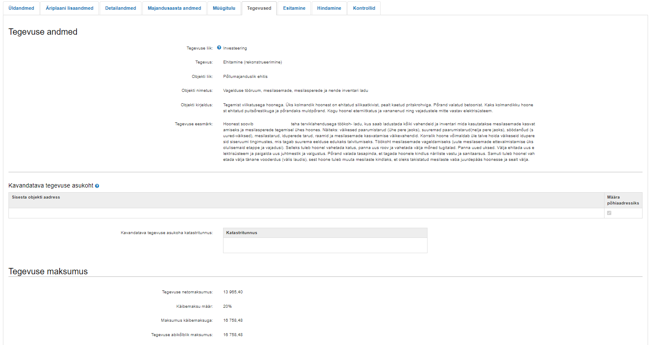
Taotluse täitmine – Mesindus 6.3 näide (tegevuste samm) - Ehituse sisestamine

Slide 24
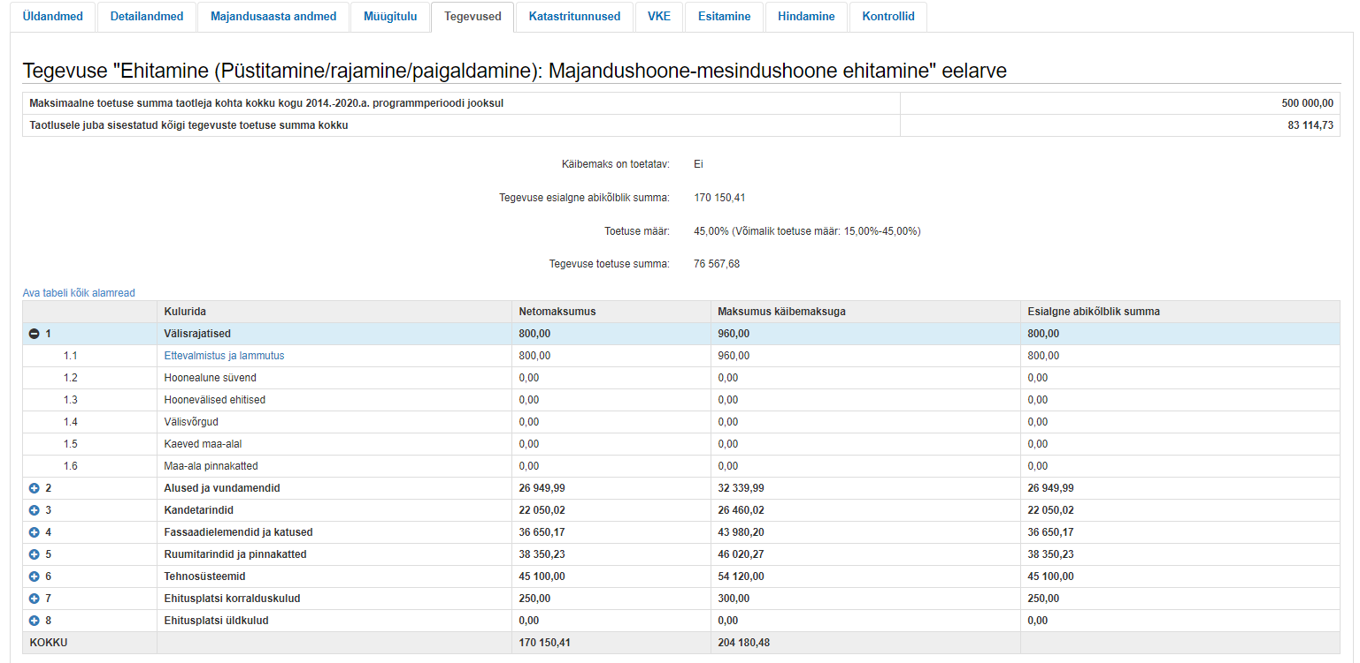
Taotluse täitmine – Mesindus 4.1 näide (tegevuste samm) - Ehituse sisestamine

Slide 25
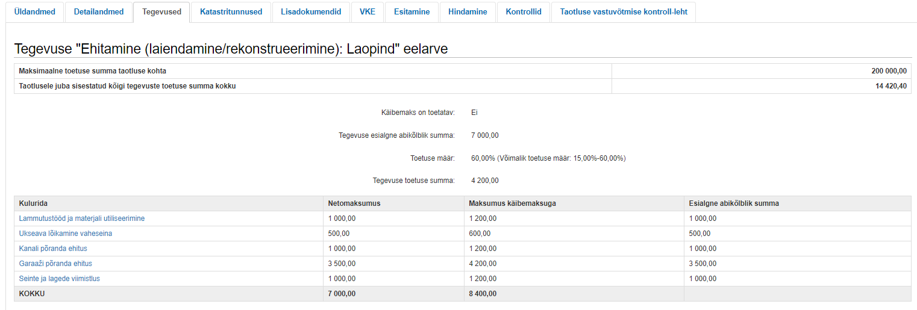
Taotluse täitmine – Mesindus 19.2 näide (tegevuste samm) - Ehituse sisestamine

Slide 26
Sagedasemad vead taotluse esitamisel (1) - müügitulu
Omatoodangu müügituluna märgitakse tooted, mis ei ole Lisa 1 tooted (põllumajandustooted)
Näiteks mesilasvaha (kood 1521 90)
Töödeldud tootena märgitakse omatoodanguks sisseostetud toorainest valmistatud toode

Slide 27
Sagedasemad vead taotluse esitamisel (2) - müügitulu
Omatoodanguna märgitakse mee müük (mesilased on eraisiku nimel või pole registris)
Mesilased peavad olema PRIA loomade registris selle ettevõtte nimel, kes toetust taotleb, mitte nt osaniku nimel
Omatoodangu müügituluna märgitakse rohkem, kui olemasolevad varad võimaldaks toota

Slide 28
Lisainfo taotluse esitamisel
Taotleja raamatupidamine peab olema korras, st. taotlusele sisestatud andmed peavad vastama tegelikkusele (e-vormile või majandusaasta aruandele)
Mesindusinventari puhul ei ole vaja meetmetes 6.3/6.1 kõiki väikevahendeid eraldi ridadele sisestada (vähendab aega taotluse sisestamisel ja muutmisel ning maksetaotluse esitamisel)
Suuremad mesindusega seotud investeeringud võiks eraldi tegevusridadele välja tuua (nt korpustarud, vurrid, segamismasin, kärje lahtikaanetaja, mesilaspered, mesilasemad, mesindushoone)

Slide 29
Sagedasemad vead kulutuste tegemisel (1)
Taotluses märgitud tegevustega on alustatud enne taotluse esitamist
Kulutused tehakse peale investeeringu tegemise perioodi lõppu
Investeeringud tehakse sularahas
OÜ kulutused tasutakse eraisiku (juhatuse liikme/osaniku) kontolt

Slide 30
Sagedasemad vead kulutuste tegemisel (2)
Ostetakse netilehelt (nt aliexpress), arve puudub/arvet pole võimalik ka saada
Ostetakse masinaid/seadmeid, mida pole taotlusele märgitud ja mida pole hinnatud
Lubatakse osta põllumajandusmaad, kuid menetluses hiljem selgub, et ostetud kinnistu ei ole täies mahus põllumajandusmaa

Slide 31
Üldised vead
Tehakse taotlusele muudatus, mille tulemusena pole enam 50% investeeringu nõue täidetud (6.1/6.3)
Ise ehitamisel ei tunta üldiselt seadust (nt puudub ehitusluba/kasutusluba)
Kuigi PRIA osades meetmetes ei nõua (6.1/6.3) ehitusluba või kasutusluba, ei ole võimalik nende puudumisel hoonet võtta sihipärasesse kasutusse
Ei esitata teadmatusest maksetaotlust
Ei vastata järelepärimistele või ka telefonile, sest taotleja ei loe kas iga päev meile või on meiliaadress või telefoninumber muutunud

Slide 32
Aitäh!
Kairi Rosenthal
kairi.rosenthal@pria.ee

